Slide 1
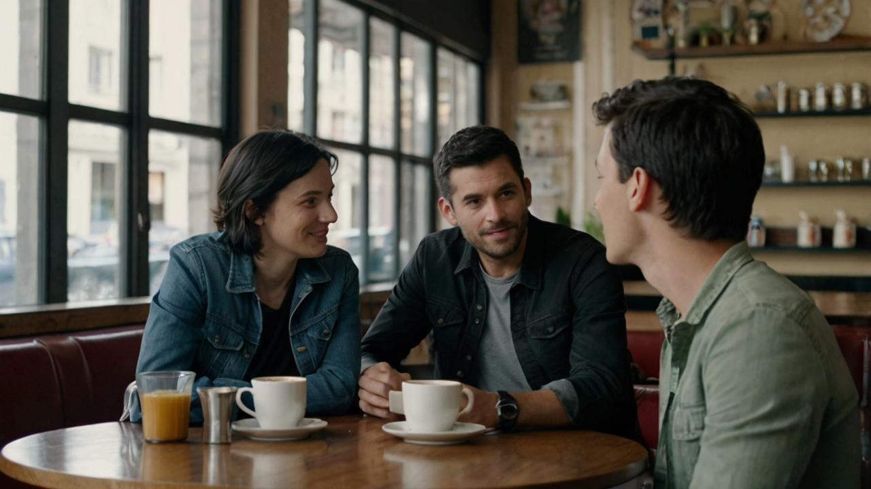
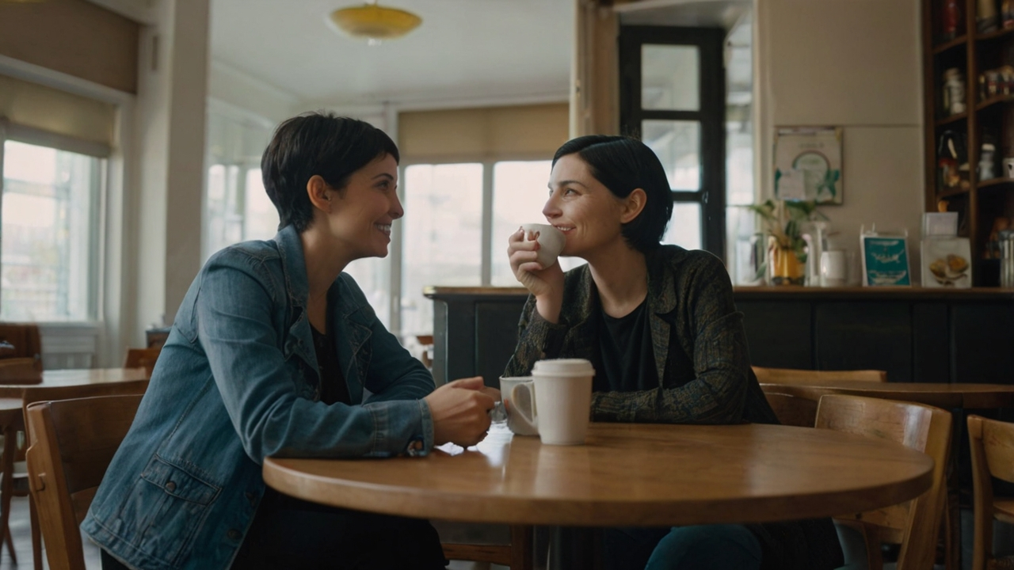
DIALOGOS BIBLICOS POR EL
DR. DANIEL DEIDA
Bienvenido a la serie de Diálogos Bíblicos por el Dr. Deida. Las historias y enseñanzas bíblicas son mejores entendidas y aprendidas cuando están presentadas por medio de diálogos. Así que nuestro objetivo es que los oyentes puedan aprender como la Verdad Bíblica se combina con la Vida práctica y ordinaria.
¿Estás listo para tu jornada del aprendizaje bíblico? Nuestra conversación para hoy es sobre como compartir el plan de salvación – Segunda Parte

Slide 2
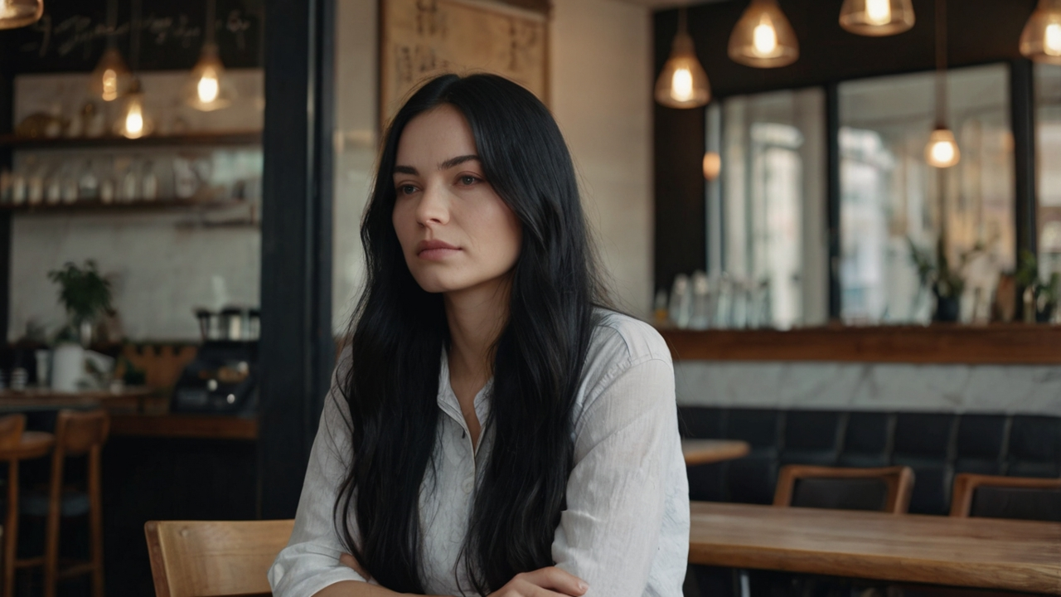

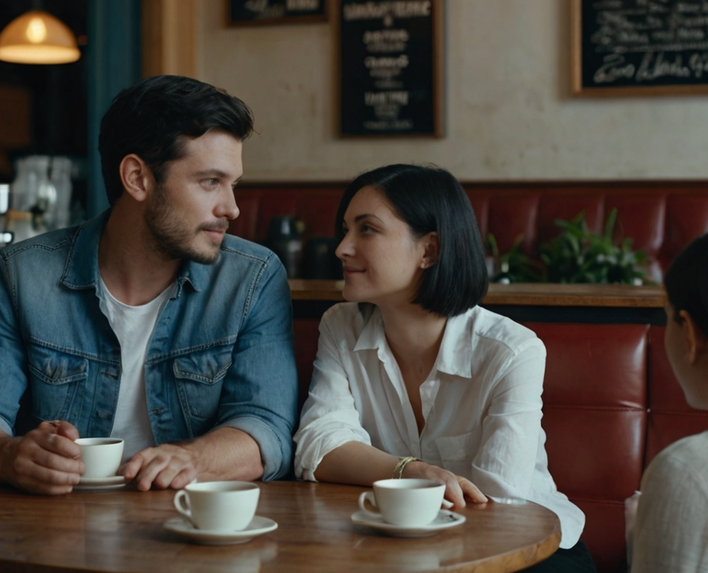

Oigan, quiero contarles algo que me ha cambiado la vida. Es sobre el plan de salvación. ¿Han escuchado de eso?
Pues, lo he oído antes, pero no lo tengo muy claro. ¿De qué se trata exactamente?
Yo también lo he escuchado, pero no entiendo bien cómo funciona.

Slide 3
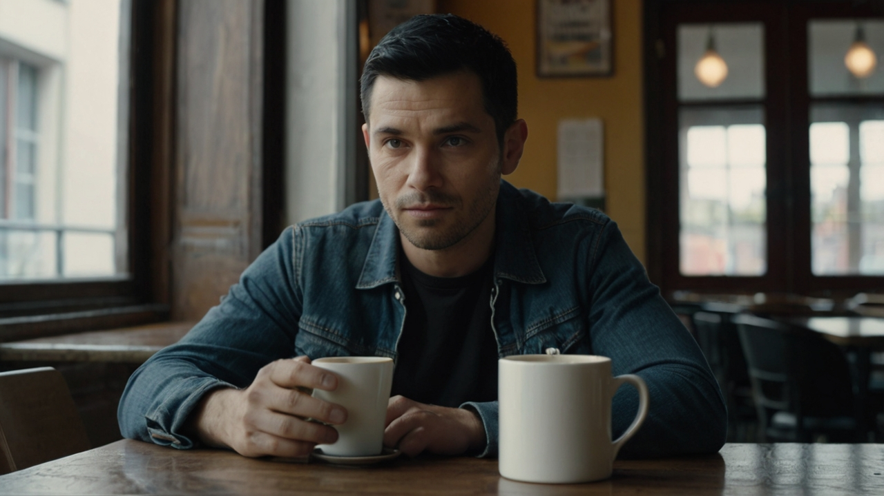
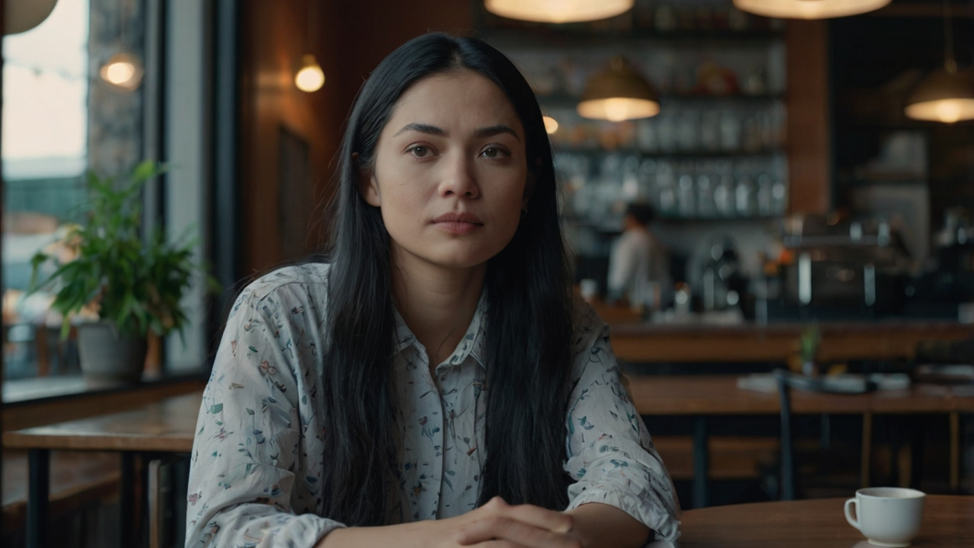
Bueno, mira, es algo muy sencillo. Hay algo que llaman las “leyes espirituales”, como reglas que Dios nos ha dado para acercarnos a Él.
¿De qué se trata? Espero que no sea algo científico, ni complicado.
¿Y
Por supuesto no es. La primera es que Dios nos ama y tiene un plan increíble para nuestra vida. En la Biblia, dice que “Dios amó tanto al mundo que dio a su único Hijo, para que todo aquel que crea en Él no se pierda, sino que tenga vida eterna” (Juan 3:16).

Slide 4
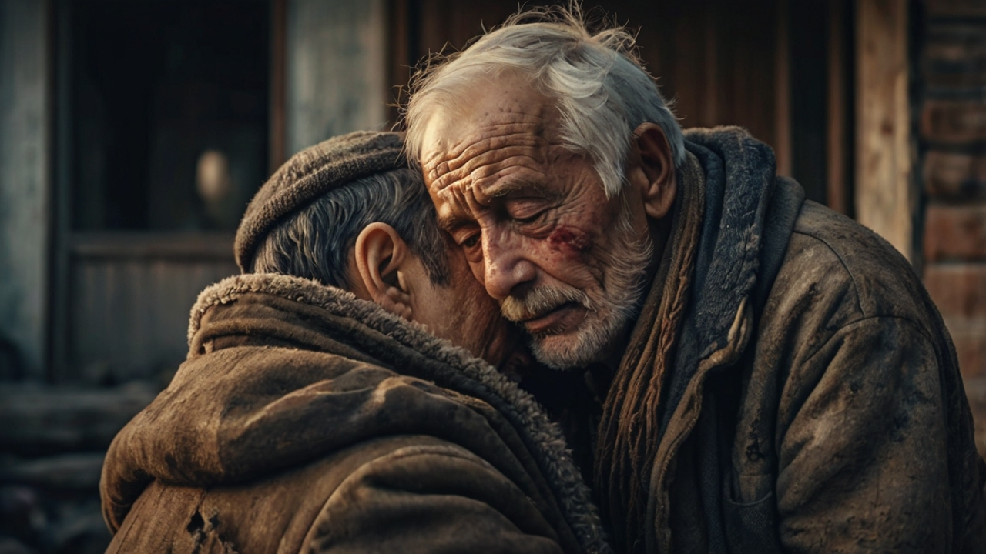
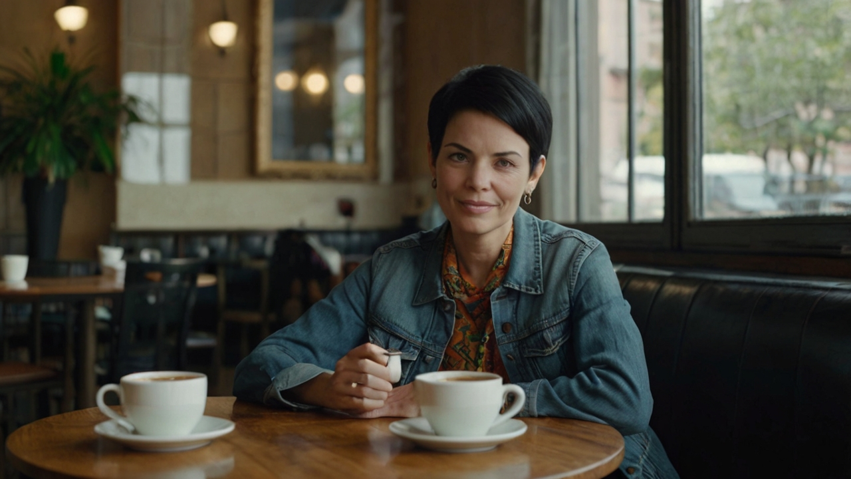
Es como aquel padre que esperaba que su hijo regresara a casa. Cuando el llego, lo abrazo, lo beso, le dio un anillo de recuperación de su dignidad y luego lo invito a la casa
¿
¿Y
Esta historia me hace recordar también del amor que un hombre puso a alguien que fue maltratado, y golpeado que casi quedo muerto. El le vendo las heridas, lo llevo a su casa y encargo que todos sus gastos lo pusieran a su cuenta.

Slide 5
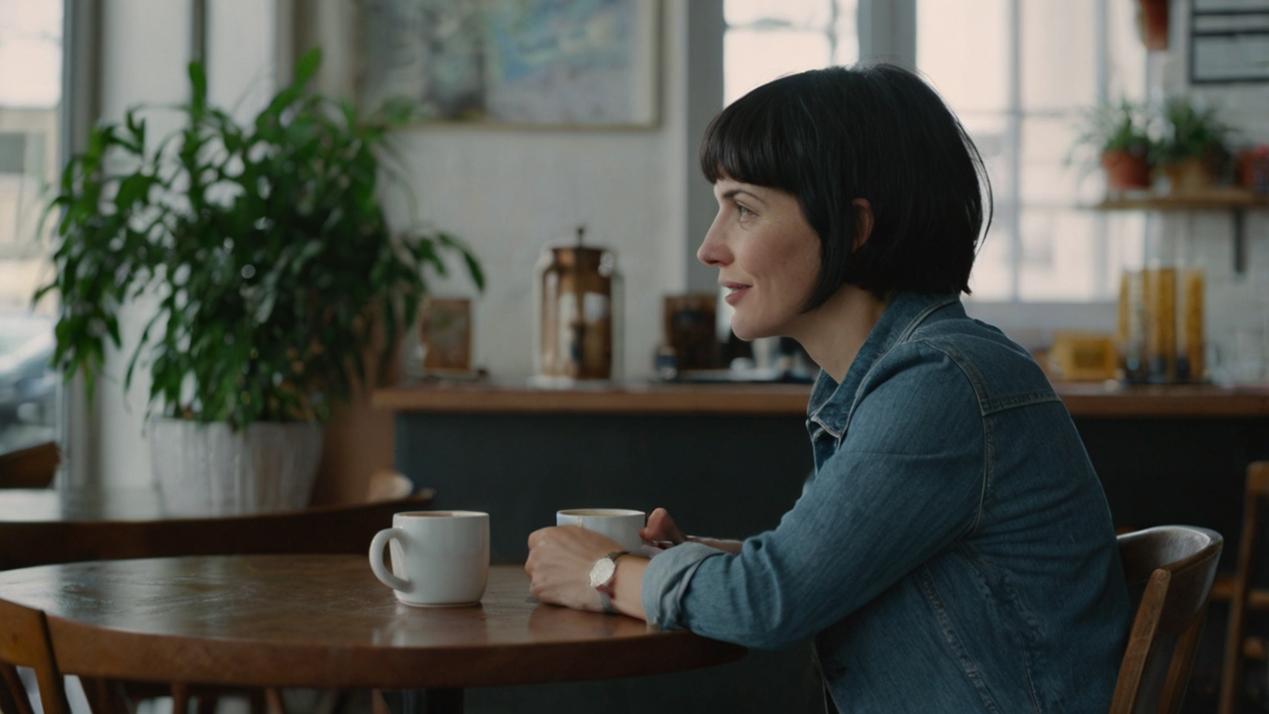
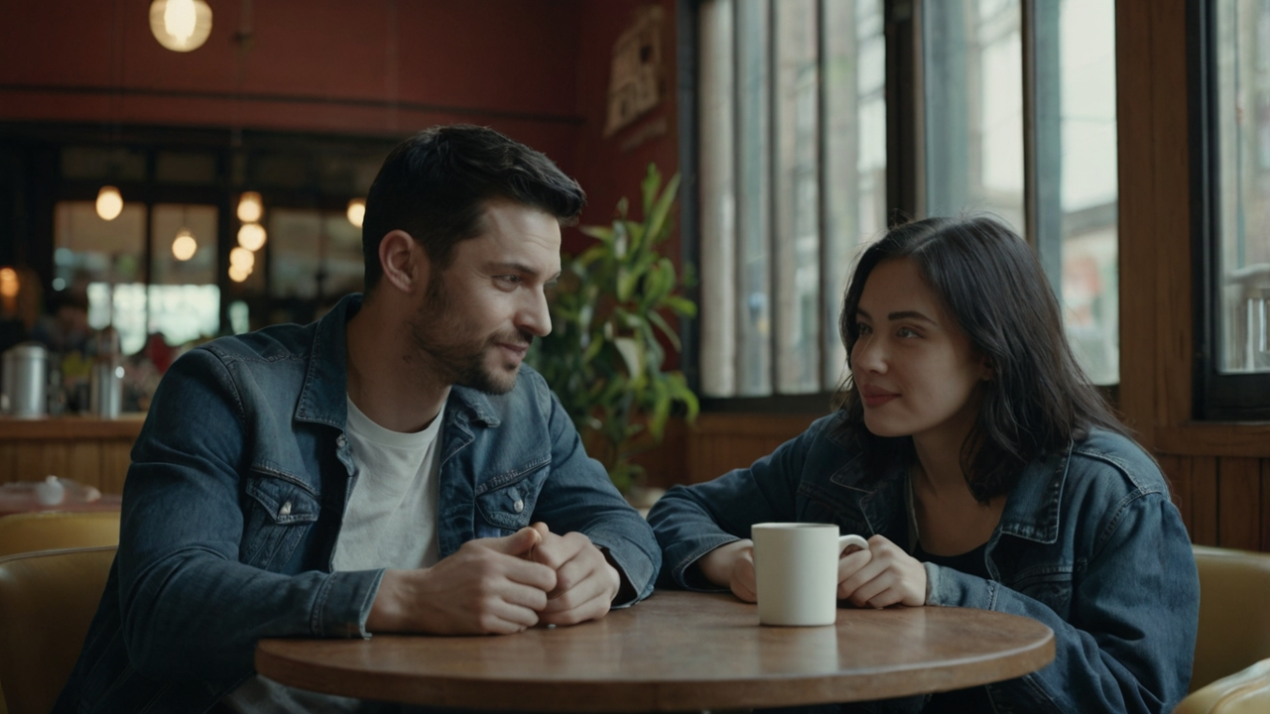
Esos son actos de amor, Que maravilloso es Dios, que tanto nos ama y aun recibir vida eterna.
¿Qué es?
Sí, exactamente. Y no solo eso, sino que Dios quiere que tengamos una vida plena, con propósito, aquí mismo. Pero, aquí viene la segunda parte.
La segunda ley es que todos hemos pecado y, por eso, estamos separados de Dios. Y el pecado nos aleja de esa vida plena que Dios quiere para nosotros.

Slide 6
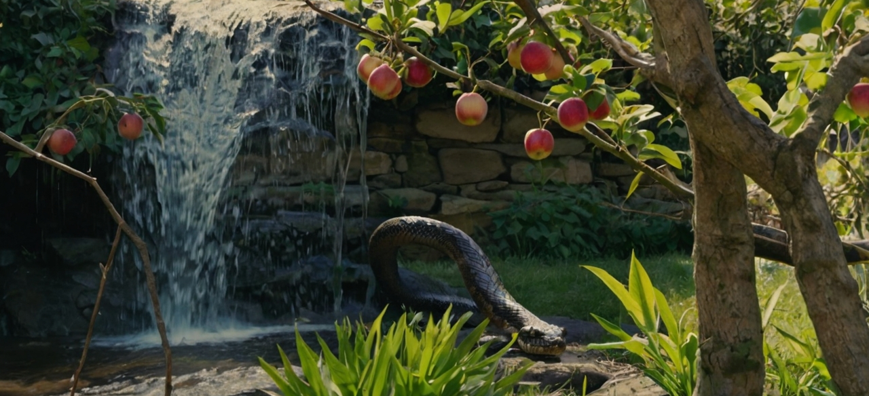
Todo estaba bien al principio hasta que por la desobediencia de Adán y Eva nos pasó el pecado a todos, ahora todos somos pecadores.
Todos estamos separados o sea alejados de Dios. El pecado nos aleja cada día más de Dios. Esto no es bueno. Pues yo no quiero estar lejos de Dios.

Slide 7
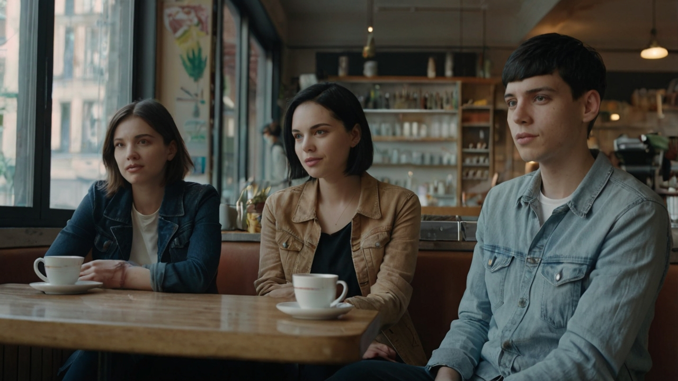
Sí, he escuchado que todos cometemos errores y nos alejamos de Dios. Pero, ¿cómo podemos solucionar eso?
¡Ahí está la tercera ley! La solución es Jesús. Dios nos ama tanto que mandó a su Hijo, Jesucristo, para que muriera por nuestros pecados. Él pagó el precio que nosotros no podíamos pagar.
La Biblia dice que "Cristo murió por nuestros pecados y luego resucitó" (1 Corintios 15:3-4). ¡Él es el único camino para volver a Dios!

Slide 8
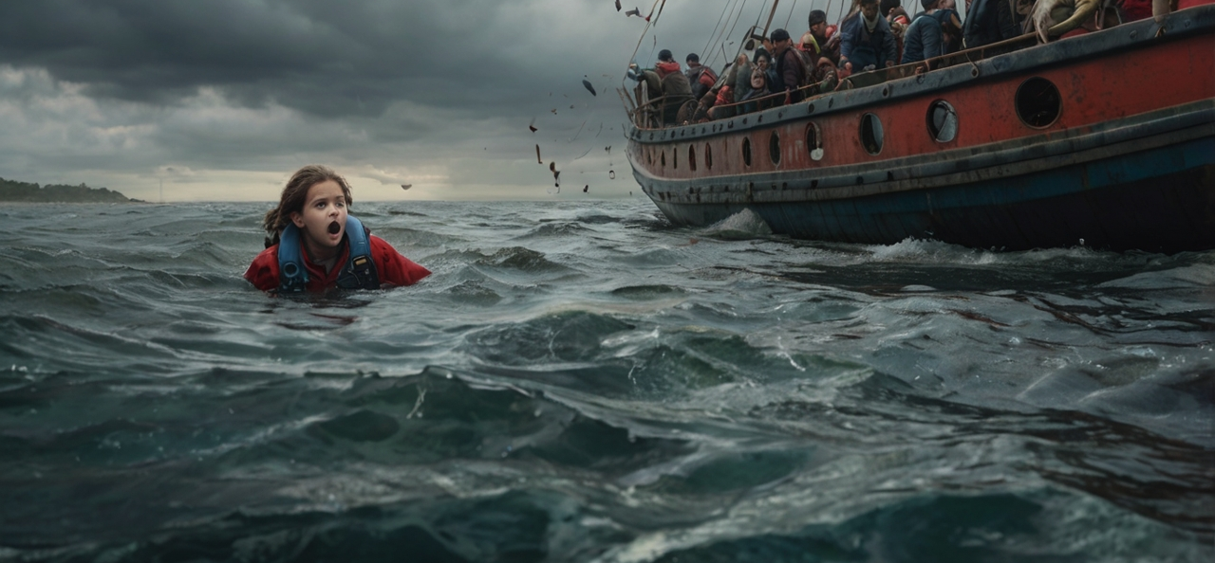
Pudiéramos decir que Cristo está en medio de Dios y el hombre, dándonos así entrada al cielo, porque El no quiere la perdición de nadie.
¡Yo me figuro a alguien que está en medio del mar, perdido, en el agua sin esperanza, a punto de tirar la toalla hasta que viene alguien al rescate por su vida! Jesus vino a salvarnos de la muerte y del pecado.

Slide 9
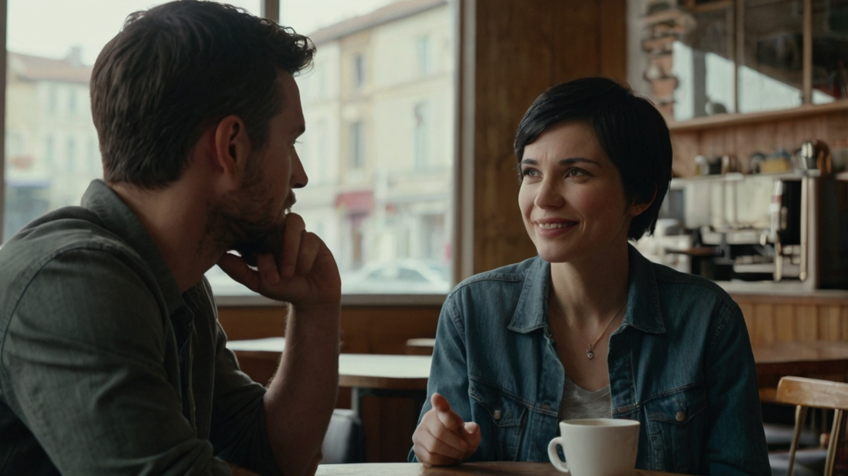
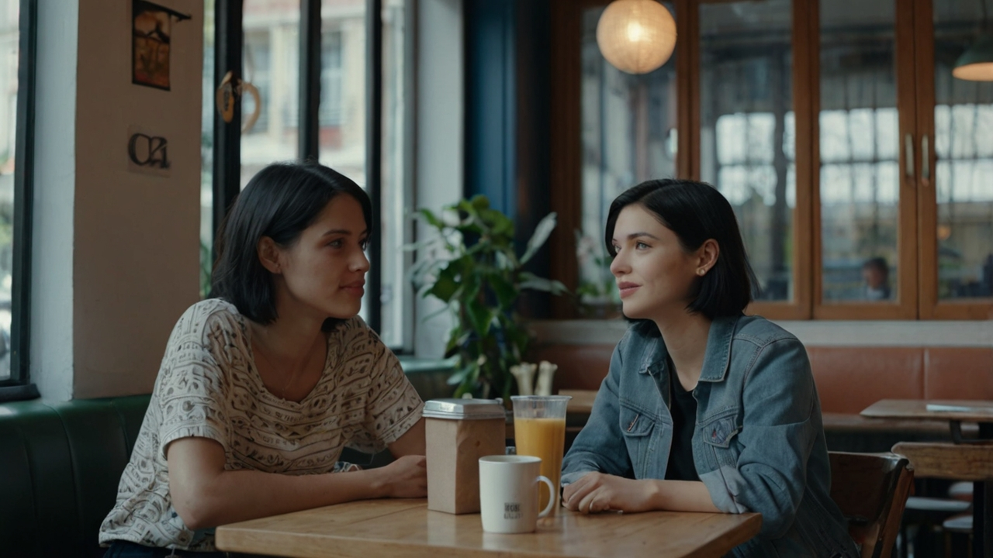
¿Entonces, por eso Jesús es tan importante?
¡Exactamente! Jesús no solo murió, sino que también resucitó para darnos vida. Es como un puente entre nosotros y Dios. No podemos cruzar ese abismo que nos separa de Dios con nuestras propias fuerzas, necesitamos a Jesús.
¿Y qué tenemos que hacer para aceptar eso?

Slide 10
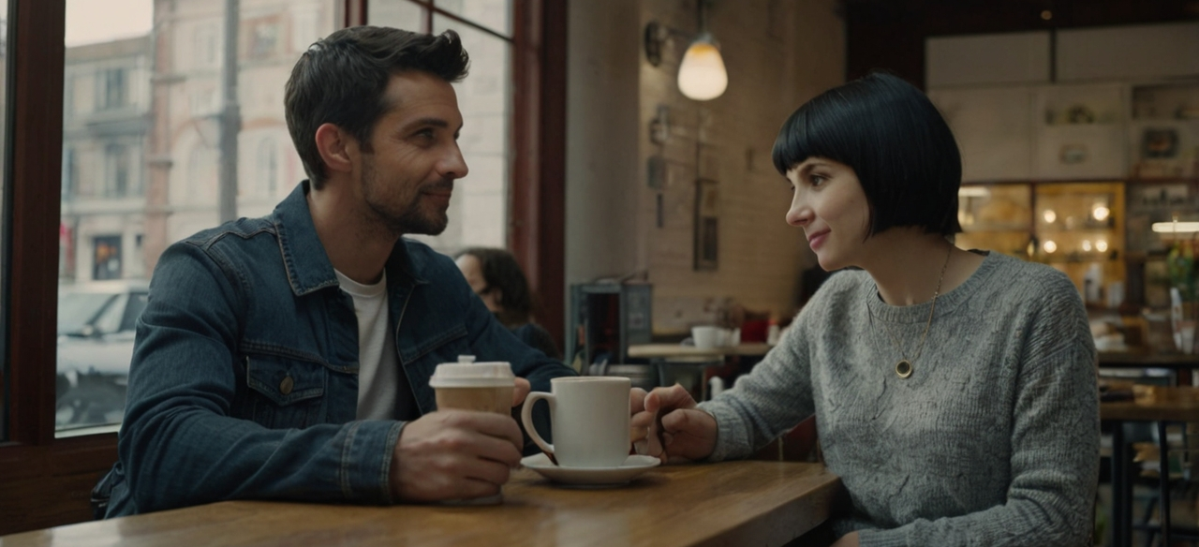
¡Sí,
Esa es la cuarta ley. Cada uno de nosotros debe recibir a Jesús de manera personal. No es algo automático, tienes que abrir tu corazón y decirle que lo aceptas como tu Señor y Salvador.
La Biblia dice que “a todos los que lo recibieron, les dio el derecho de ser hijos de Dios” (Juan 1:12).
¡Wow! Entonces es como una decisión que debo tomar, ¿no?

Slide 11
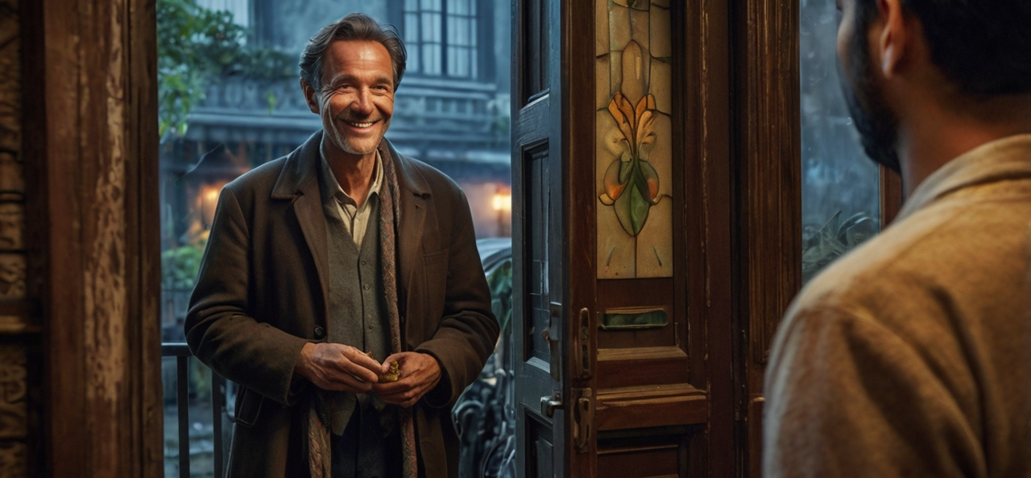
Así es, es la mejor decisión que pudiéramos tomar. Imagínate invitar a Cristo que venga a morar en nuestro corazón. Él se encargará de guiar y cuidarnos todos los días de nuestra vida.
¿Y
De esta manera nos hacemos hijos de Dios, hermanos los unos de los otros, y pertenecemos a la familia de la fe.

Slide 12
Tenemos que creer en Jesus y confiar en que El, puede perdonar nuestros pecados. Es como si Jesus estuviera tocando la puerta de nuestro corazón, esperando que lo invites a entrar.
¿Y cómo hago eso? ¿Solo le digo que entre?
Sí, básicamente. Haces una oración sencilla, diciéndole a Jesús que crees en Él, que lo aceptas en tu vida y que confías en Él para tu salvación. Es un paso de fe.

Slide 13
Suena tan claro ahora. Nunca lo había entendido tan bien. Creo que es algo que necesito hacer.
Yo también. Quiero invitar a Jesús a mi vida.
Es lo mejor que pueden hacer. Cuando aceptamos a Jesús, comenzamos una nueva vida, con propósito y guiada por Él. ¡Es la mejor decisión que tomé!

Slide 14
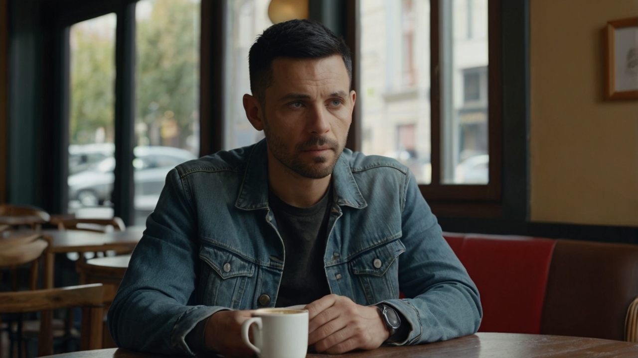
Además, puedes buscarnos en el Facebook bajo Sanger Naz o puedes llamarnos
(559) 349-2590
Acuérdate Dios te ama y nosotros también, puedes visitarnos a Sanger Naz, Iglesia del Nazareno en el 815 Jensen, Sanger, California
No se les olvide ver otros estudios en los Diálogos Bíblicos
www.SangerNaz.com

